Slide 1
Προβλήματα ικανοποίησης περιορισμών
Constraint Satisfaction Problems

Slide 2
Πρόβλημα ικανοποίησης περιορισμών
Μεταβλητές: X₁, X₂, …, X_{n},
Πεδία ορισμού: D₁, D₂, … D_{n}
Περιορισμοί: C₁, C₂, …, C_{m}
Ανάθεση τιμών: {X_{i} = v_{i}, X_{j} = v_{j}, …}
  Μερική ή πλήρης
Συνεπής ανάθεση
Λύση
Προαιρετικά: Μεγιστοποίηση αντικειμενικής συνάρτησης

Slide 3
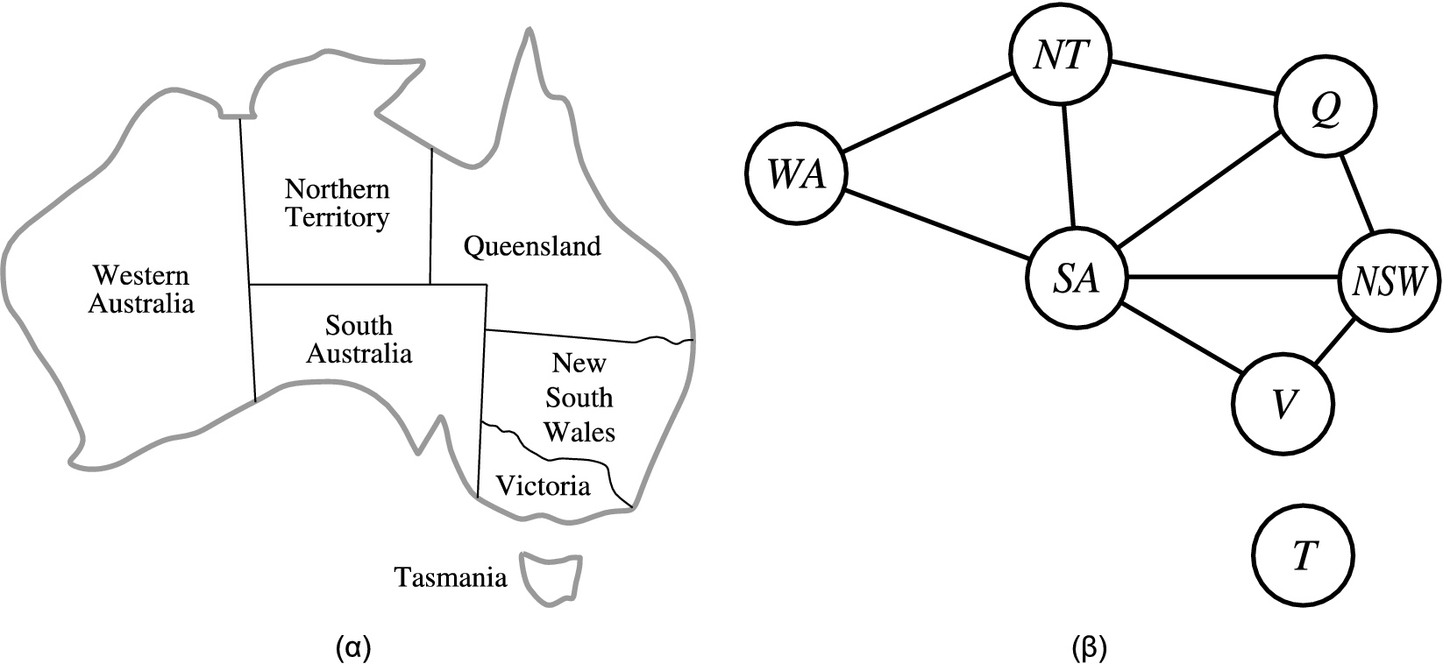
Παράδειγμα (1/2)
Γράφημα περιορισμών

Slide 4
Παράδειγμα (2/2)
Μεταβλητές: WA, NT, Q, NSW, V, SA, T
Πεδία ορισμού: {κόκκινο, πράσινο, μπλε} για όλες τις μεταβλητές
Περιορισμοί: Να μην έχουν οι γειτονικές περιοχές ίδιο χρώμα
Εναλλακτικές αναπαραστάσεις:
  Απαρίθμηση επιτρεπτών συνδυασμών
    { (κόκκινο, πράσινο), (κόκκινο, μπλε), (πράσινο, κόκκινο), (πράσινο, μπλε), (μπλε, κόκκινο), (μπλε, πράσινο) }
  Ειδική σημειογραφία
    WA ≠ NT

Slide 5
Χαρακτηριστικά
Εναλλακτικές διατυπώσεις
  Αυξητική (αναζήτηση πρώτα κατά βάθος)
  Πλήρεις καταστάσεις (τοπική αναζήτηση)
Διακριτές / Συνεχείς μεταβλητές
Πεπερασμένα / άπειρα πεδία ορισμού
Μοναδιαίοι, δυαδικοί
Περιορισμοί προτίμησης
  Βελτιστοποίηση

Slide 6
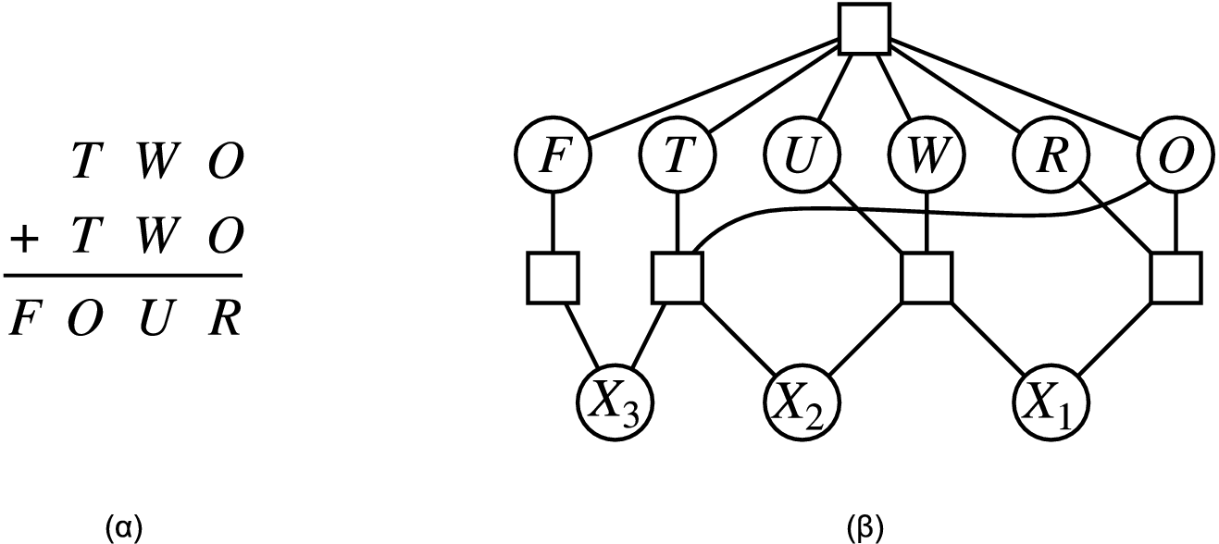
Ανώτερης τάξης περιορισμοί
Alldiff(F, T, U, W, R, O)
O + O = R + 10 × X1 (βοηθητικές μεταβλητές)
X1 + W + W = U + 10 × X2
X2 + T + T = O + 10 × X3
Κρυπταριθμητικός γρίφος

Slide 7
Αναζήτηση με υπαναχώρηση στα προβλήματα ικανοποίησης περιορισμών

Slide 8
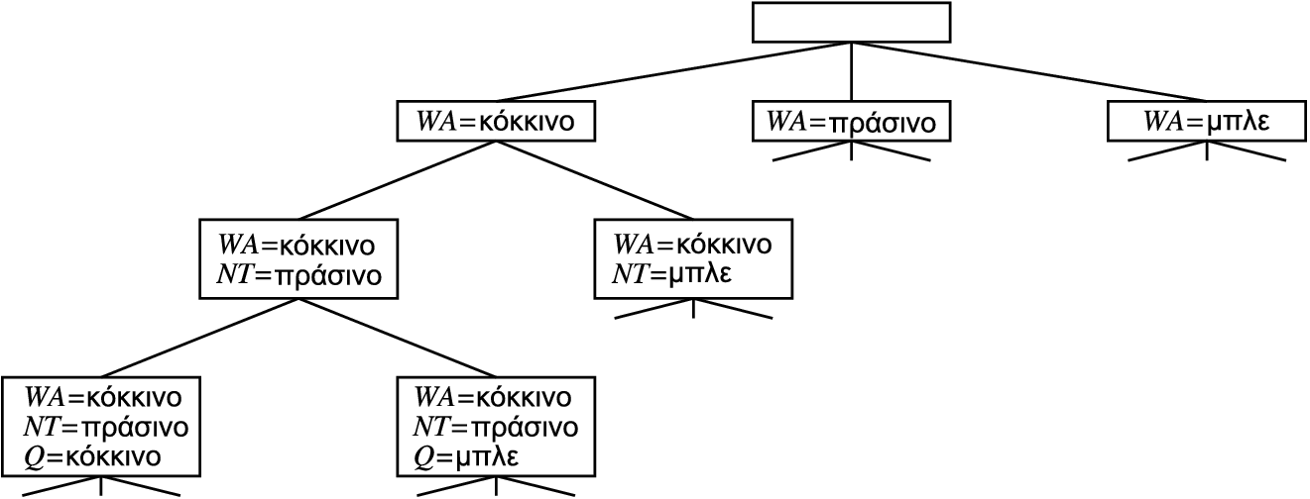
Αναζήτηση πρώτα κατά βάθος
Αντιμεταθετικότητα
  Όλοι οι αλγόριθμοι αναζήτησης των προβλημάτων ικανοποίησης περιορισμών παράγουν διαδόχους εξετάζοντας τις δυνατές αναθέσεις τιμών για μία μόνο μεταβλητή σε κάθε κόμβο του δένδρου αναζήτησης.
Επιλογή από τις επιτρεπτές τιμές, με βάση τις τρέχουσες αναθέσεις.

Slide 9
Βελτιώσεις
Ποια είναι η επόμενη μεταβλητή στην οποία θα πρέπει να ανατεθεί τιμή και με ποια σειρά θα πρέπει να δοκιμαστούν οι τιμές της;
Τι συνέπειες έχουν οι τρέχουσες αναθέσεις τιμών μεταβλητών για τις άλλες μεταβλητές στις οποίες δεν έχουν ανατεθεί τιμές;
Όταν μια διαδρομή αποτύχει — δηλαδή, φτάσει σε μια κατάσταση στην οποία μια μεταβλητή δεν έχει νόμιμες τιμές — μπορεί η αναζήτηση να αποφύγει να επαναλάβει αυτή την αποτυχία στις επόμενες διαδρομές;

Slide 10
Προτεραιότητα μεταβλητών και τιμών
Επιλογή μεταβλητής: Η πιο περιορισμένη
  Ευρετικός μηχανισμός ελάχιστων απομενουσών τιμών (minimum remaining values, MRV)
  Ευρετικός μηχανισμός βαθμού (degree heuristic)
Επιλογή τιμής: Η λιγότερο περιοριστική
  Ευρετικός μηχανισμός της λιγότερο δεσμευτικής τιμής (least-constraining value, LCV)

Slide 11
Πρώιμος έλεγχος
(forward checking)
Κάθε φορά που ανατίθεται τιμή σε μια μεταβλητή X, ελέγχουμε τις μεταβλητές που συνδέονται με την Χ και αφαιρούμε τιμές από τα πεδία τους.
 | WA | NT | Q | NSW | V | SA | T
Αρχικά πεδία ορισμού | R G B | R G B | R G B | R G B | R G B | R G B | R G B
Μετά από WA=κόκκινο | R | G B | R G B | R G B | R G B | G B | R G B
Μετά από Q=πράσινο | R | B | G | R B | R G B | B | R G B
Μετά από V=μπλε | R | B | G | R | B |  | R G B

Slide 12
Διάδοση περιορισμών
(constraint propagation)
Αναδρομική επέκταση του πρώιμου ελέγχου σε όλες τις μεταβλητές, για τις οποίες υπήρξε διαγραφή τιμής σε συνδεόμενη με αυτές μεταβλητή.
Συνέπεια τόξου (arc consistency): Εφαρμόζεται τόσο πριν από την έναρξη της αναζήτησης, όσο και μετά από κάθε ανάθεση τιμής.
Δεν αποκαλύπτει όλες τις δυνατές ασυνέπειες.
  Ισχυρότεροι έλεγχοι: k-συνέπεια, υψηλό κόστος επιβολής.

Slide 13
Εφαρμογή: Χρωματισμός χάρτη (1/4)
Επιλέγουμε να αναθέσουμε τιμή στην SA, η οποία συμμετέχει σε 5 περιορισμούς. Έστω SA=κόκκινο. Αυτό έχει ως αποτέλεσμα τα πεδία τιμών των υπολοίπων μεταβλητών να τροποποιηθούν ως εξής:
  SA=κόκκινο
  WA ∈ {πράσινο, μπλε}
  ΝΤ ∈ {πράσινο, μπλε}
  Q ∈ {πράσινο, μπλε}
  NSW ∈ {πράσινο, μπλε}
  V ∈ {πράσινο, μπλε}
  T ∈ {κόκκινο, πράσινο, μπλε}

Slide 14
Εφαρμογή: Χρωματισμός χάρτη (2/4)
Στη συνέχεια επιλέγουμε την NT, η οποία συμμετέχει σε τρεις περιορισμούς. Έστω NT=πράσινο. Αυτό έχει ως αποτέλεσμα τα πεδία των υπολοίπων μεταβλητών να τροποποιηθούν ως εξής:
  SA=κόκκινο
  WA = μπλε
  ΝΤ = πράσινο
  Q = μπλε
  NSW ∈ {πράσινο, μπλε}
  V ∈ {πράσινο, μπλε}
  T ∈ {κόκκινο, πράσινο, μπλε}

Slide 15
Εφαρμογή: Χρωματισμός χάρτη (3/4)
Το γεγονός ότι η μεταβλητή WA πήρε επαγωγικά την τιμή «μπλε» δεν επηρεάζει καμία άλλη μεταβλητή.
Το γεγονός ότι η μεταβλητή Q πήρε επίσης την τιμή «μπλε» επηρεάζει τη μεταβλητή NSW, η οποία πλέον παίρνει την τιμή «πράσινο».
Αυτό με τη σειρά του επηρεάζει τη μεταβλητή V, η οποία τελικά παίρνει την τιμή «μπλε».
Άρα, τα νέα πεδία τιμών των μεταβλητών διαμορφώνονται ως εξής:
  SA=κόκκινο
  WA = μπλε
  ΝΤ = πράσινο
  Q = μπλε
  NSW = πράσινο
  V = μπλε
  T ∈ {κόκκινο, πράσινο, μπλε}

Slide 16
Εφαρμογή: Χρωματισμός χάρτη (4/4)
Με δεδομένο ότι η Τ δεν συμμετέχει σε κανέναν περιορισμό, μπορούμε για τη μεταβλητή αυτή να επιλέξουμε τυχαία μια τιμή από το πεδίο τιμών της. Έτσι λοιπόν μια δυνατή λύση είναι η εξής:
  SA = κόκκινο
  WA = μπλε
  ΝΤ = πράσινο
  Q = μπλε
  NSW = πράσινο
  V = μπλε
  T = κόκκινο

Slide 17
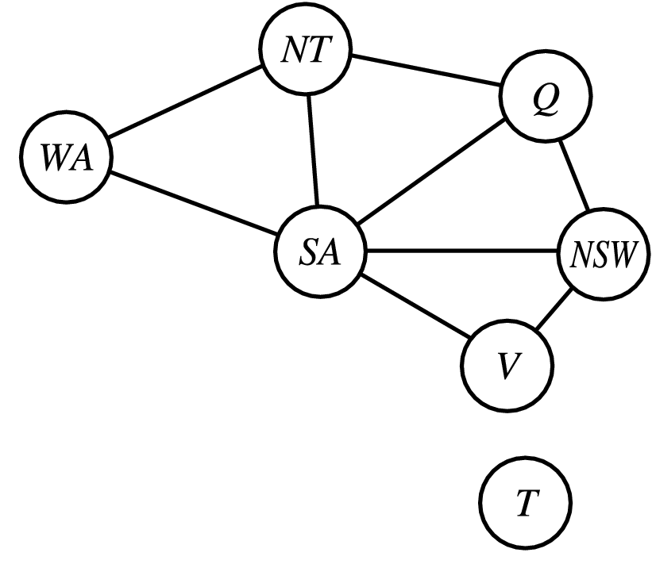
Ειδικοί περιορισμοί
AllDiff: Καταμέτρηση του πλήθους των διαφορετικών τιμών των μεταβλητών.
  π.χ. ο περιορισμός AllDiff(NT, SA, Q)
  μετά την ανάθεση {WA=κόκκινο, NSW=κόκκινο}
  είναι ασυνεπής.
Περιορισμοί πόρων
  π.χ. για atmost(10,A,B,C,D):
    αν κάθε μεταβλητή έχει πεδίο {3,4,5,6}, το πρόβλημα είναι ασυνεπές.
    αν κάθε μεταβλητή έχει πεδίο {2,3,4,5,6}, πρέπει να αφαιρεθεί η τιμή 6 από όλες τις μεταβλητές.
  Διάδοση φραγμάτων

Slide 18
Υπαναχώρηση με άλμα
(backjumping)
Εναλλακτική μέθοδος του πρώιμου ελέγχου.
Για κάθε μεταβλητή Υ διατηρούμε ένα σύνολο άλλων μεταβλητών στις οποίες ανατέθηκαν τιμές, και εξαιτίας των οποίων αφαιρέθηκαν τιμές από το πεδίο της Υ.
  Σύνολο συγκρούσεων (conflict set)
Εάν το πεδίο της Υ αδειάσει, ο αλγόριθμος υπαναχωρεί στην πιο πρόσφατη μεταβλητή του συνόλου συγκρούσεων της Υ.
Παράδειγμα: Έστω ότι έχουμε παραγάγει τη
μερική ανάθεση τιμών {Q = κόκκινο,
NSW = πράσινο, V = μπλε, T = κόκκινο} και
πρέπει να επιλέξουμε τιμή για την SA.
  Το σύνολο συγκρούσεων της SA είναι το
  {Q, NSW, V}.

Slide 19
Τοπική αναζήτηση στα προβλήματα ικανοποίησης περιορισμών

Slide 20
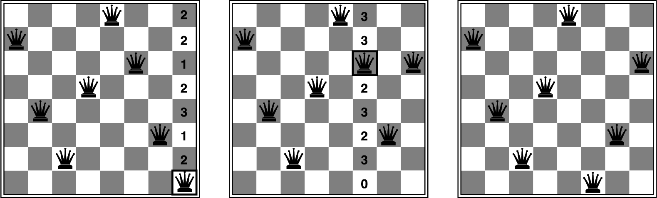
Ελάχιστες συγκρούσεις
(min conflicts)
Ιδιαίτερα αποτελεσματική μέθοδος (αν και όχι πλήρης).
Κατάλληλη και για online προβλήματα, όπου μικρές αλλαγές στο περιβάλλον οδηγούν σε νέες λύσεις με μικρές διαφοροποιήσεις από τις προηγούμενες.

Slide 21
Η δομή των προβλημάτων

Slide 22
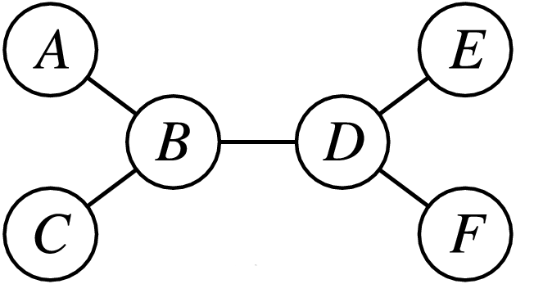
Μορφές προβλημάτων
Ανεξάρτητα υποπροβλήματα
  Η πολυπλοκότητα εξαρτάται εκθετικά
  από το μέγεθος των υποπροβλημάτων
  και όχι από το μέγεθος του αρχικού.
Συνδεδεμένες συνιστώσες
Ακυκλικά γραφήματα περιορισμών
  Οποιοδήποτε πρόβλημα ικανοποίησης περιορισμών με δομή δένδρου μπορεί να επιλυθεί σε χρόνο γραμμικό ως προς τον αριθμό των μεταβλητών.

Slide 23
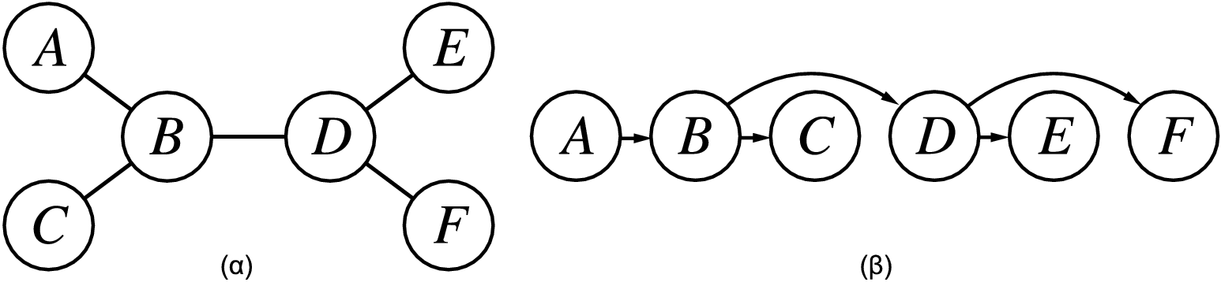
Επίλυση για δένδρα περιορισμών
Επιλέγεται μια οποιαδήποτε μεταβλητή ως ρίζα του δένδρου, και οι μεταβλητές διατάσσονται από τη ρίζα προς τα φύλλα με τέτοιον τρόπο ώστε ο γονέας κάθε κόμβου του δένδρου να προηγείται στη διάταξη. Ονομάζονται οι μεταβλητές X₁, …, X_{n} με τη σειρά. Κάθε μεταβλητή εκτός από τη ρίζα έχει ακριβώς μία μεταβλητή γονέα.
Για τις τιμές j από το n μέχρι το 2, εφαρμόζεται έλεγχος συνέπειας τόξου στο τόξο (X_{i}, X_{j}), όπου η X_{i} είναι ο γονέας της X_{j}, με αφαίρεση τιμών από το πεδίο ορισμού Domain[X_{i}] όπου χρειάζεται.
Για τις τιμές j από το 1 μέχρι το n, ανατίθεται στη X_{j} οποιαδήποτε τιμή είναι συνεπής με την τιμή που ανατέθηκε στη X_{i}, όπου η X_{i} είναι ο γονέας της X_{j}.

Slide 24
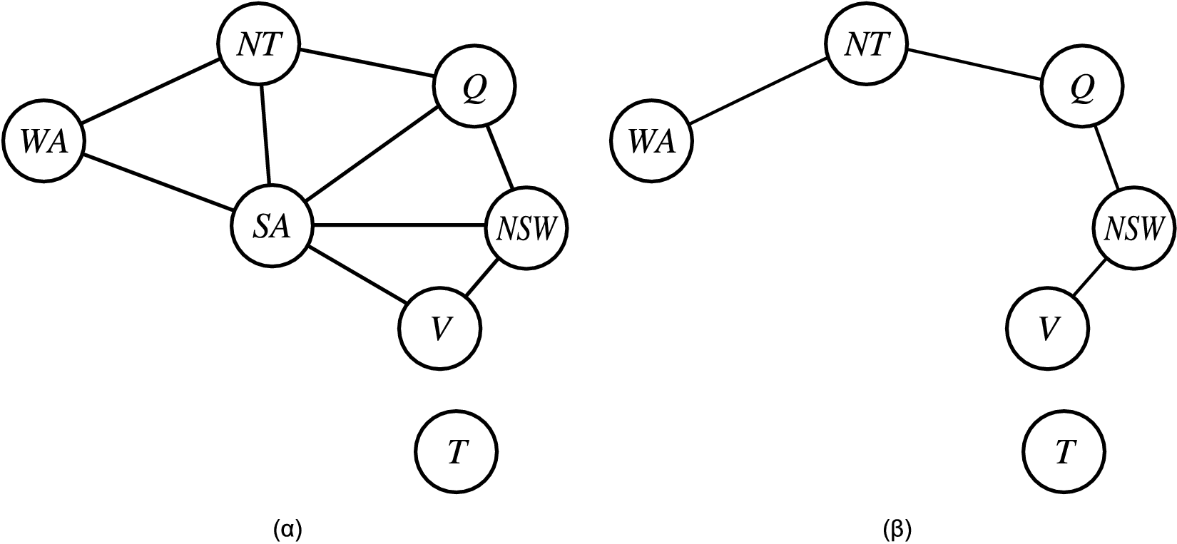
Μετατροπή σε δένδρα με αφαίρεση μεταβλητών (1/2)
Επιλέγουμε ένα σύνολο μεταβλητών, που αν αφαιρεθούν, μετατρέπουν το γράφημα περιορισμών σε δένδρο.
  Σύνολο αποκοπής κύκλων (cycle cutset)

Slide 25
Μετατροπή σε δένδρα με αφαίρεση μεταβλητών (2/2)
Έστω S το σύνολο αποκοπής κύκλων.
Για κάθε δυνατή ανάθεση τιμών στις μεταβλητές του S που ικανοποιεί όλους τους περιορισμούς για το S,
  (α) αφαιρούνται από τα πεδία ορισμού των υπόλοιπων μεταβλητών οποιεσδήποτε τιμές είναι ασυνεπείς με την ανάθεση τιμών του S, και
  (β) αν το πρόβλημα ικανοποίησης περιορισμών που απομένει έχει λύση, αυτή επιστρέφεται μαζί με την ανάθεση τιμών του S.
Η εύρεση του μικρότερου συνόλου αποκοπής κύκλων είναι NP-δύσκολη.
  Δεν είναι απαραίτητο να βρούμε το μικρότερο S.

Slide 26
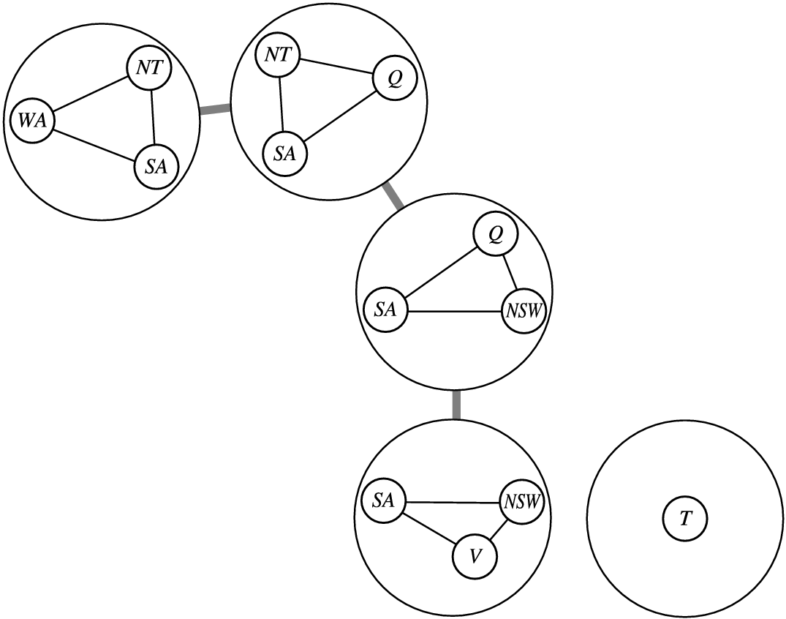
Αποσύνθεση δένδρου (1/2)

Slide 27
Αποσύνθεση δένδρου (2/2)
Κατασκευή αποσύνθεσης δένδρου:
  Κάθε μεταβλητή του αρχικού προβλήματος εμφανίζεται σε τουλάχιστον ένα από τα υποπροβλήματα.
  Αν δύο μεταβλητές συνδέονται με έναν περιορισμό στο αρχικό πρόβλημα, πρέπει να βρίσκονται μαζί (και μαζί με τον περιορισμό) σε τουλάχιστον ένα από τα υποπροβλήματα.
  Αν μια μεταβλητή εμφανίζεται σε δύο υποπροβλήματα στο δένδρο, πρέπει να εμφανίζεται και σε κάθε υποπρόβλημα κατά μήκος της διαδρομής που συνδέει αυτά τα υποπροβλήματα.
Εύρεση λύσης:
  Βρίσκονται όλες οι λύσεις για κάθε υποπρόβλημα.
  Τα υποπροβλήματα θεωρούνται υπερ-μεταβλητές, με πεδία ορισμού τις λύσεις τους και περιορισμό το ότι οι λύσεις γειτονικών υποπροβλημάτων πρέπει να συμφωνούν στις κοινές μεταβλητές.

